Slide 1
项目背景
1
目
录
主要工作
2
CONTENTS
关键技术及难点
3
项目展示
4
项目总结
5
Notes:
模板来自于 http://meihua.docer.com/

Slide 2
项目背景

Slide 3
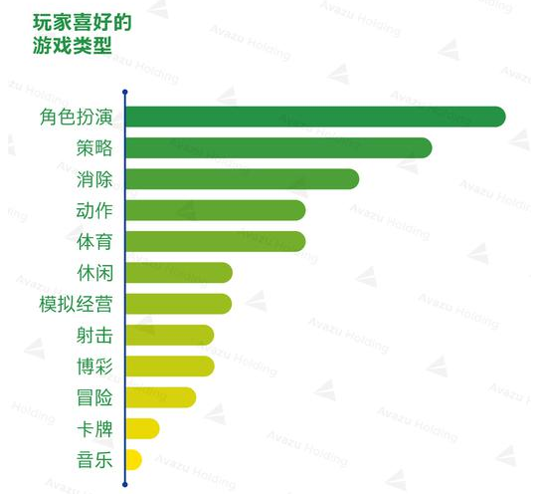
项目背景
主要工作
关键技术及难点
项目展示
项目总结
现状
1
RPG游戏全称为角色扮演类游戏，具有故事情节、人物描述和世界观的表现，让玩家在一个虚拟的世界中体验全新的冒险。
选题意义
2
自主设计游戏元素和玩法
熟悉游戏引擎架构
为未来自主开发游戏项目提供基础

Slide 4
主要工作

Slide 5
项目背景
主要工作
关键技术及难点
项目展示
项目总结
商店系统
战斗系统
5
1
装备系统
任务系统
6
2
小地图系统
技能系统
7
3
副本系统
4

Slide 6
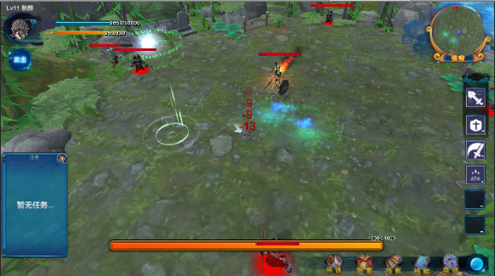
项目背景
主要工作
关键技术及难点
项目展示
项目总结
战斗系统
1
手动攻击
自动攻击
释放技能
普通怪物AI
BOSS战
打击感
自动寻路
伤害飘字

Slide 7
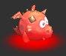
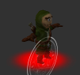
项目背景
主要工作
关键技术及难点
项目展示
项目总结
战斗系统
1
怪物设计
编号 | 兵种 | 模型 | 战斗机制 | 技能
01 | 普通近战怪物 |  | 血量为100 监视范围为5 攻击距离为3 攻击频率为1次每秒 攻击形式为近战 | 无
02 | 普通远程怪物1 |  | 血量为100 监视范围为10 攻击距离为8 攻击频率为0.633次每秒 攻击形式为远程，发射火球，造成普通伤害 | 无

Slide 8
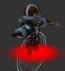
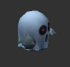
项目背景
主要工作
关键技术及难点
项目展示
项目总结
战斗系统
1
03 | 普通远程怪物2 |  | 血量为100 监视范围为10 攻击距离为8 攻击频率为1次每秒 攻击形式为远程，发射冰球，造成减速伤害 | 无
04 | 幽灵BOSS |  | 血量为1000 监视范围为100 攻击距离为5 攻击频率为1.3次每秒 近战 | 该BOSS有三个技能： 1）当玩家不在怪物攻击距离内时，有概率对玩家所在位置造成区域伤害 2）怪物有概率回复100点血量，最大血量不超过1000 3）当玩家在怪物攻击范围内时，有概率对周围一定区域造成大量伤害

Slide 9
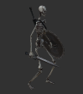
项目背景
主要工作
关键技术及难点
项目展示
项目总结
战斗系统
1
05 | 不死人BOSS |  | 血量为1000 监视范围为100 攻击距离为5 攻击频率为1.4次每秒 近战 | 该BOSS有三个技能： 1）每隔6s进入普通攻击免疫状态，包括有普通攻击特效的技能攻击，持续5s，计时器在免疫状态结束后刷新 2）怪物有概率朝玩家方向喷射锥形火焰，如果粒子命中玩家，则造成大量伤害并造成眩晕效果 3）当玩家在怪物攻击范围外时，有概率瞬移到玩家所在位置，并对瞬移所在位置造成范围伤害并附加眩晕效果

Slide 10
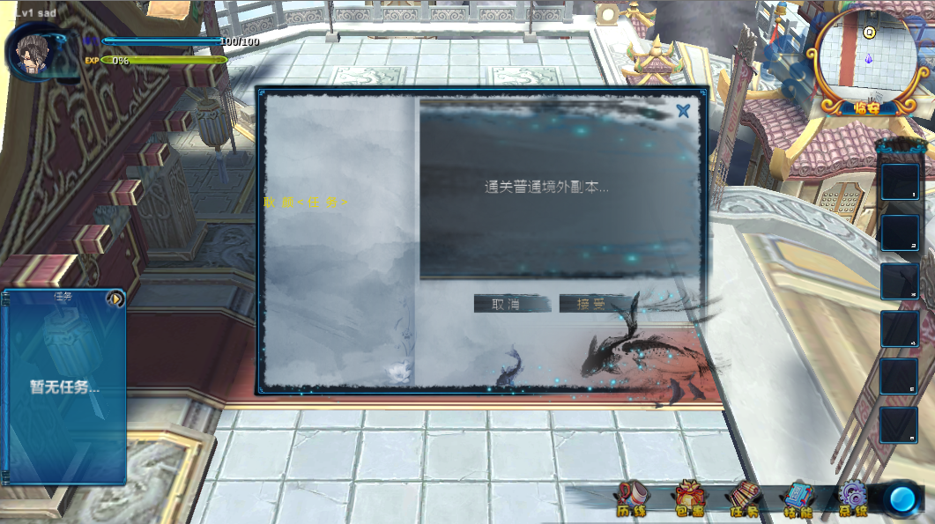
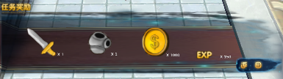
项目背景
主要工作
关键技术及难点
项目展示
项目总结
任务系统
2
领取任务
完成任务

Slide 11
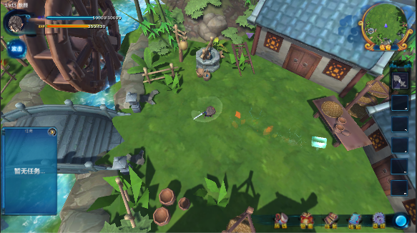
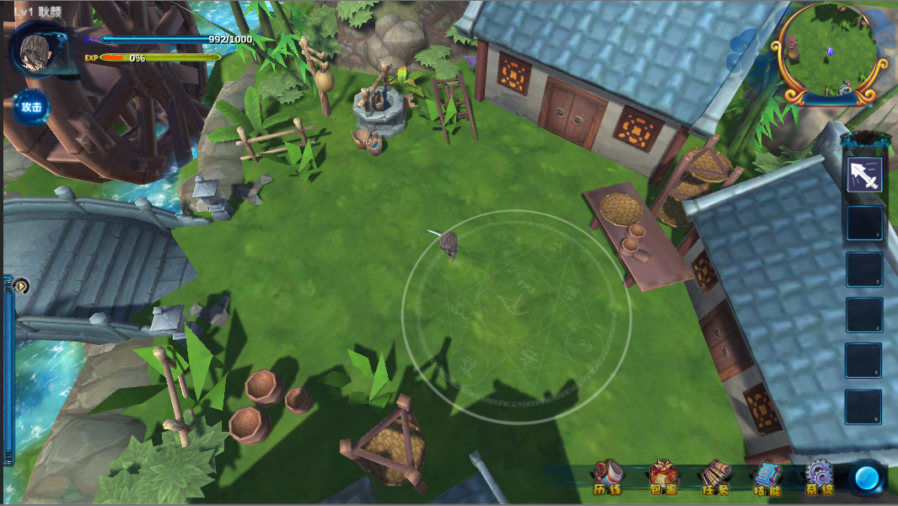
项目背景
主要工作
关键技术及难点
项目展示
项目总结
技能系统
3
快捷施法
取消施法
技能指示器
技能冷却
技能解锁

Slide 12




项目背景
主要工作
关键技术及难点
项目展示
项目总结
技能系统
3
技能设计
技能名称 | 图标 | 技能效果
冰锤冲击 |  | 向一个方向释放冰锤，冰锤会对沿途击中的敌人造成伤害，并附加击退效果
光束攻击 |  | 在一个区域释放多个光束，光束会随机朝不同方向移动，对击中的敌人造成伤害
黑暗侵蚀 |  | 对一个区域造成范围伤害，对在该区域内的敌人，每秒造成一定的伤害
战嚎 |  | 在一定时间内提升玩家的攻击属性，并在施法时，对玩家周围一定范围的怪物造成伤害并附加击退效果

Slide 13
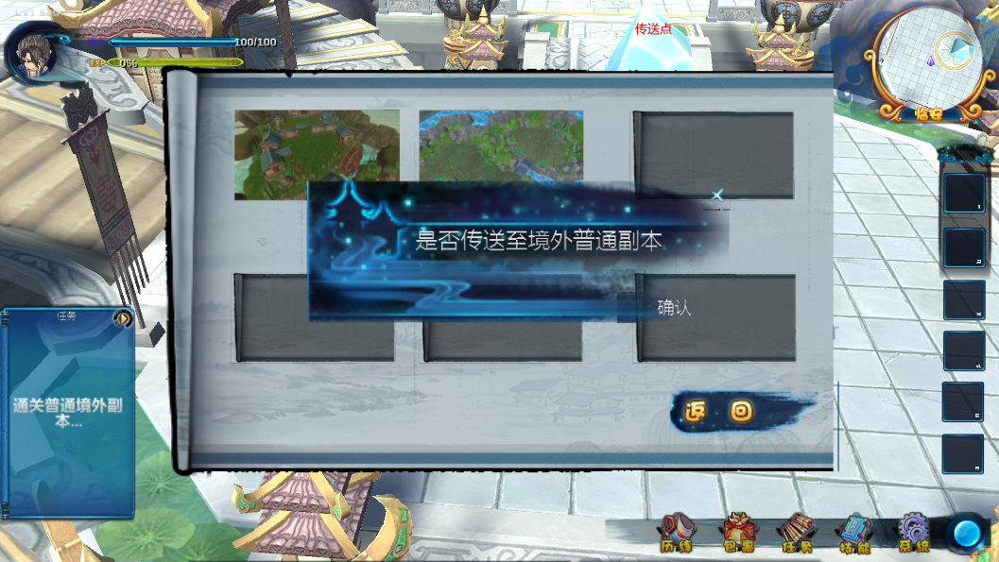
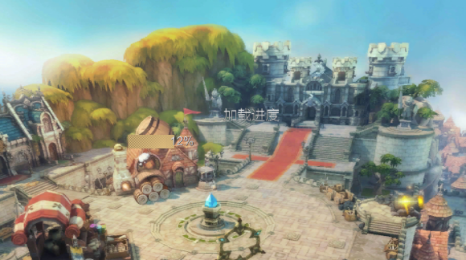
项目背景
主要工作
关键技术及难点
项目展示
项目总结
副本系统
4

Slide 14
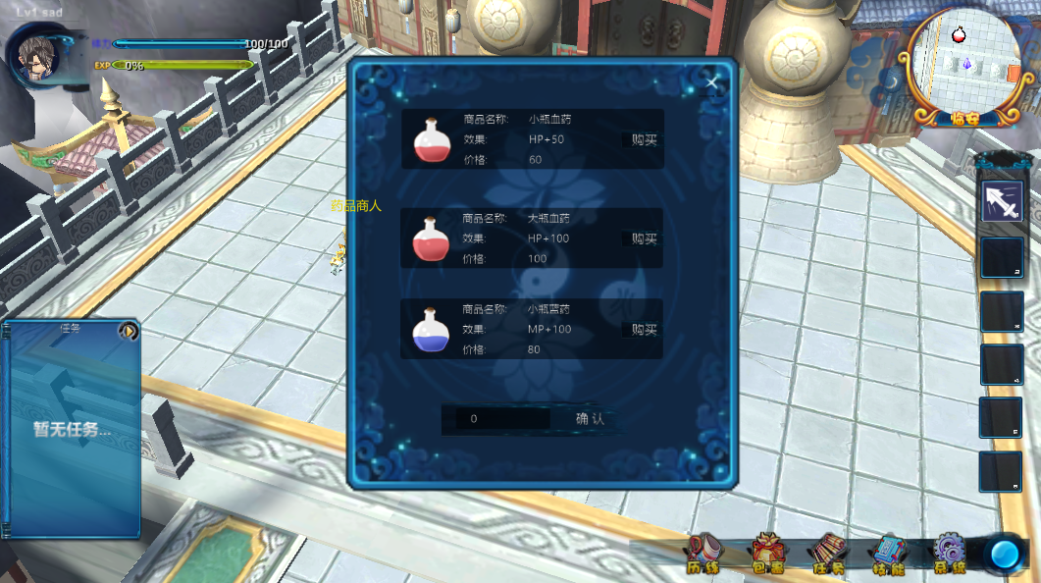
项目背景
主要工作
关键技术及难点
项目展示
项目总结
商店系统
5

Slide 15
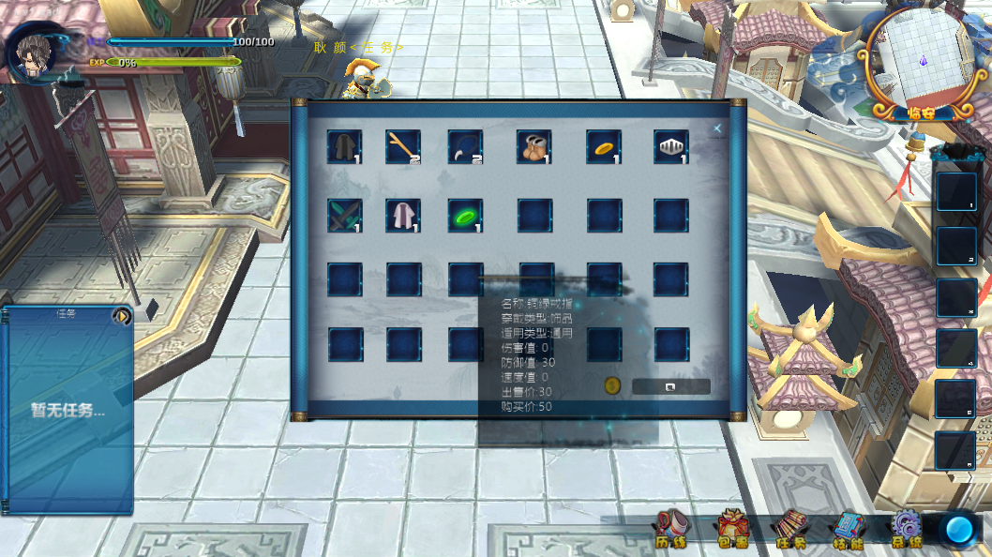
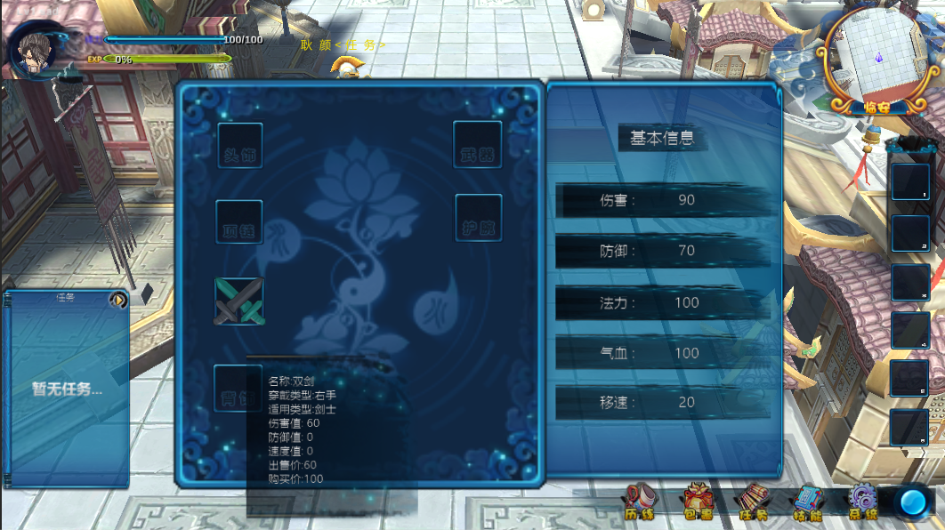
项目背景
主要工作
关键技术及难点
项目展示
项目总结
装备系统
6
购买道具
获取道具
查看道具
使用道具
卸下装备

Slide 16
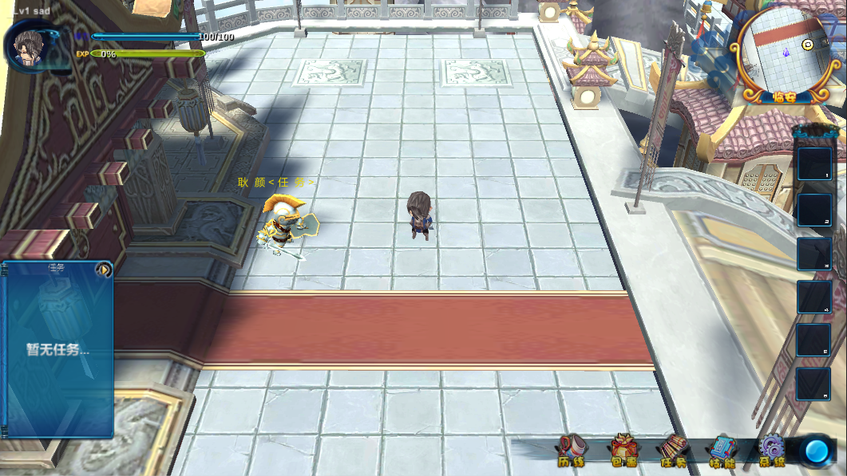
项目背景
主要工作
关键技术及难点
项目展示
项目总结
小地图系统
7

Slide 17
关键技术及难点

Slide 18
项目背景
主要工作
关键技术及难点
项目展示
项目总结
1
研究Unity3D引擎
（图形、物理引擎等）
2
实现PVE模式中的人工智能
（有限状态机、网格导航寻路）
3
研究可编程渲染管线（shader）
4
使用HUDText、NGUI、WeaponTrail等插件

Slide 19
项目展示

Slide 20
项目总结

Slide 21
项目背景
主要工作
关键技术及难点
项目展示
项目总结
项目特点
1
结合moba战斗方式实现ARPG游戏
自主设计怪物战斗方式，通过AI优化PVE模式
通过物理引擎模拟战斗的打击感（屏幕抖动、屏幕闪红、力作用、音效等）
通过Shader优化渲染效果
通过异步加载和副本模式减少场景中物体渲染的数量，提高渲染效率

Slide 22
项目背景
主要工作
关键技术及难点
项目展示
项目总结
项目不足
2
技能、怪物、人物数值属性没有详细设计
游戏中副本较少，可后期拓展新的副本内容
有限状态机模式不适用于复杂状态的BOSS机制，在拓展行为更加
复杂的怪物时可以考虑使用行为树

Slide 23
THANKS
答辩人
王牧群
指导老师
张意 副教授

